Slide 1
Национальный центр инноваций в образовании
НЦИО
ОГЭ. Устный экзамен.
Задание 3. Повествование

Slide 2
Повествование – функционально-смысловой тип речи, предназначенный для изображения последовательного ряда событий или перехода из одного состояния в другое.
Действия, события, изображаемые в повествовании, следуют одно за другим.

Slide 3
Повествование, в отличие от описания, представляет собой изображение событий или явлений, совершающихся не одновременно, а следующих друг за другом или обусловливающих друг друга. Самыйкраткий в мировой литературе пример текста повествования – знаменитый рассказ Цезаря: «Пришёл, увидел, победил» («Споткнулся, упал, очнулся – гипс»). Он ярко и точно передаёт суть повествования – это рассказ о том, что произошло, случилось.
Повествование раскрывает тесно связанные между собой события, явления, действия как объективно происходившие в прошлом. Именно поэтому главное средство такого рассказа – сменяющие друг друга и называющие действия глаголы прошедшего времени совершенного вида. Предложения повествовательных контекстов не описывают действия, а повествуют о них, то есть передают само событие, действие.
Повествование теснейшим образом связано с пространством и временем. Обозначение места, действия, название лиц и не лиц, производящих действия, и обозначение самих действий – это языковые средства, с помощью которых ведётся повествование.
1
2
3

Slide 4
Повествование
событие 1 + событие 2 + событие 3 +….

Slide 5
Схема повествовательного текста
Что произошло?
В каком порядке события сменяли друг друга?
1 – ое:
однажды, сначала
Герой (-и)
Действие развивается во времени
2-ое:
вдруг, потом
3-ье:
а в это время, затем, тогда
4-ое:
в конце концов

Slide 6
Повествование
Я увидел на самом деле на краю неба белое облачко, которое принял было сперва за отдалённый холмик. Ямщик изъяснил мне, что облачко предвещало буран. Я слыхал о тамошних метелях, что целые обозы бывали ими занесены. Савельич, согласно со мнением ямщика, советовал воротиться. Но ветер показался мне не силен; я понадеялся добраться заблаговременно до следующей станции и велел ехать скорее. Ямщик поскакал; но всё поглядывал на восток. Лошади бежали дружно. Ветер между тем час от часу становился сильнее. Облачко обратилось в белую тучу, которая тяжело подымалась, росла и постепенно облегала небо. Пошёл мелкий снег – и вдруг повалил хлопьями. Ветер завыл; сделалась метель. В одно мгновение тёмное небо смешалось со снежным морем. Всё исчезло. «Ну, барин, – закричал ямщик, – беда: буран!»... Я выглянул из кибитки: всё было мрак и вихорь. Ветер выл с такой свирепой выразительностию, что казался одушевлённым; снег засыпал меня и Савельича; лошади шли шагом – и скоро стали.
В данном микротексте рассказывается о буране, в который попал Гринёв во время следования к месту службы. Описание бурана в данном случае даётся именно как повествование, поскольку чётко соблюдена логическая последовательность событий, причём вся композиция хронологизирована:
на небе появляется белое облачко;
Гринёв, несмотря на колебания ямщика и Савельича, решает продолжить путь;
ямщик пускает лошадей вскачь;
ветер усиливается;
начинается метель;
метель перерастает в буран;
обессиленные лошади останавливаются.
Смена событий во времени выражена с помощью глаголов совершенного вида: Я увидел облачко; я велел ехать скорее; ямщик поскакал; облако обратилось в белую тучу; пошёл снег и т.д. Те же события, которые включены в один и тот же временной отрезок, описаны с помощью предложений с глаголами несовершенного вида (ср.: Я слыхал; Савельич советовал и т.д.).
Предложения с глаголами совершенного вида являются показателями узловых фактов, сигнализируют о смене одного события другим, причём каждое новое событие мыслится во взаимосвязи с предыдущим (в данном случае эта связь хронологическая).

Slide 7
Признаки повествовательного текста
Коммуникативная цель – информировать о событии или действиях кого-либо.
Основной вопрос к тексту: «Что произошло с …..?»
Основная мысль – ответ на основной вопрос («С (кем-либо) произошло следующее...»
План построения повествования:
сообщение о действующем лице;
указание на место и время событий;
рассказ о действиях с указанием их особенностей и последовательности во времени;
указание на итог действий, завершение повествования.
вывод.
5. В тексте имеются слова и словосочетания, показывающие соотношение действий во времени и пространстве (однажды, сначала, только что, как-то зимой (осенью, летом, весной), в праздник, на каникулах, на прогулке, потом, тогда, а в это время и т.п.)
6. В тексте много глаголов совершенного вида, обозначающих конкретные действия.
7. Для текста характерна цепная связь между предложениями.

Slide 8
Типичные грамматические средства оформления текста.
1) Соблюдается логическая последовательность. 2) Подчёркивается динамизм, смена событий. 3) Композиция хронологизирована. | Простые и сложные предложения: а) с глагольным сказуемым совершенного вида; б) с видовременными формами, подчёркивающими характер и смену событий; в) с выражением причинно-следственной и временной обусловленности.

Slide 9
Структура и языковые средства
Повествование (рассказ о событиях) | 1) Обозначения места, действия, названия лиц и не лиц, производящих действия, и обозначения самих действий 2) Слова, подчеркивающие последовательность действий (потом, затем и др.) | 1) Глагольные формы прошедшего времени совершенного вида. 2) Глаголы начинательного способа действия (начали, стали...). 3) Видовые формы глаголов со значением движения, восприятия, возникновения и мгновенности действия. | 1) Союзы со значением чередования, сопоставления или возникновения действия. 2) Порядок слов в предложении. 3) Цепной вид связи.

Slide 10
Моя первая победа над собой (повествование на основе жизненного опыта)
Расскажите о том, как Вы впервые одержали
победу над самим собой.
Не забудьте рассказать,
что может стать причиной недовольства собой;
какие события послужили причиной Вашего желания побороться со своими привычками и пристрастиями;
какие действия помогли Вам победить самого себя;
изменились ли Вы и Ваш мир после этой победы и каким образом.

Slide 11
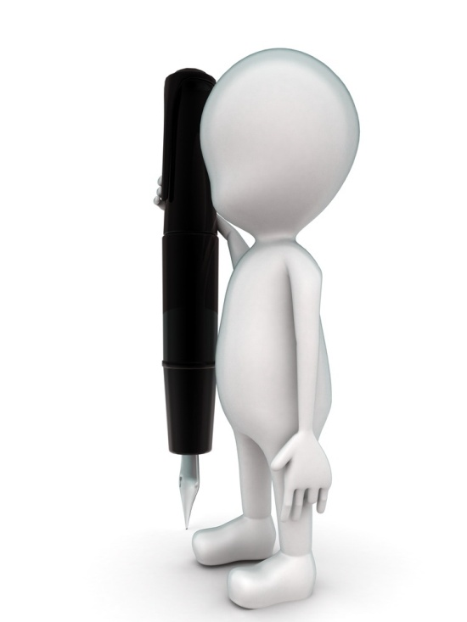
Композиция повествования
1. Начало повествования. Возможные варианты:
обращение к адресату:
Что для вас победа над собой?..
общая мысль монолога:
Главной победой можно считать победу над собой. Ведь нужно быть достаточно сильным, чтобы суметь признать свои собственные ошибки и исправить их.
общепринятая истина, высказанная в афористической форме:
С собой тяжелее всего бороться, потому что с собой проще всего договориться.
ссылка на авторитетное мнение, соответствующее теме высказывания:
По утверждению Платона, «победа над собой есть первая и наилучшая из побед. Быть же побежденным самим собой всего постыдней и хуже".
место, время, действующее лицо:
В прошлом году со мной в школе произошла следующая история.
2. Середина повествования. Структура самого повествования может быть различной. Можно следовать естественному порядку событий. Можно начать с некоторого необычного, яркого момента, которое было не в начале, а в середине или в конце события и т.д. (ср. композицию романа М.Ю. Лермонтова «Герой нашего времени»).
Конкретная композиция зависит от конкретных задач, которые ставит перед собой автор. Но в любом случае риторики рекомендуют «нагнетать» степень заинтересованности адресата, продвигаясь к кульминации истории, которая и завершает середину повествования.
3. Конец повествования обычно содержит развязку истории. Она должна быть рассказана так, чтобы соответствовать началу и середине. После развязки может следовать вывод из всего повествования.

Slide 12
Создаём текст повествовательного типа речи
Начните с предложения, которое содержит тему. В нем могут быть слова как-то раз, однажды и др., обозначающие время и место события.
Опишите действия, но не просто перечислите их, а покажите своё отношение. Для этого используйте глаголы совершенного вида прошедшего времени с различными оттенками значений: не побежал, а помчался, полетел, рванул с места и т.п.
Добавьте к ним наречия, отражающие
пространственно-временное расположение (вчера, сегодня, позавчера, сверху, справа и т.п.)
настроение (весело, грустно, уныло, счастливо и т.п.),
4. Используйте слова, подчеркивающие последовательность действий (потом, затем и др.)
5. Используйте вводные конструкции (к радости, к огорчению, к счастью, к досаде).
6. Сделайте свою речь эмоциональной, используя восклицательные, вопросительные, побудительные предложения.
Обратите внимание! Каждое новое событие в Вашем монологе должно быть связано с предыдущим!

Slide 13
Пособие предназначено для эффективной подготовки к устной части основного государственного экзамена по русскому языку и содержит тренировочные задания, а также советы и рекомендации, позволяющие избежать типичных ошибок в устном ответе.
Работая с пособием, учащиеся научатся
• грамотно, правильно и выразительно читать и пересказывать тексты;
• выстраивать монологи и диалоги на заданные темы в соответствии с определённым типом речи;
• излагать материал на основе личного жизненного опыта;
• представлять и аргументированно отстаивать свою точку зрения в диалоге;
Пособие рекомендовано учащимся 8-9-х классов, учителям и методистам и может быть использовано на уроках и для самостоятельной подготовки.

Slide 14
Благодарю за внимание!
Егораева Г.Т., руководитель департамента методологии АНО НЦИО, Москва

Slide 15
Литература
ФИПИ Образцы контрольных измерительных материалов для раздела «Говорение» в Государственной итоговой аттестации по русскому языку. М., 2017
Нечаева О. А. Функционально-смысловые типы речи: описание, повествование, рассуждение. — Улан-Удэ, 1974.
Материалы сайта http://licey.net
Егораева Г.Т. ОГЭ Тренажёр: подготовка к устной части. Раздел «Говорение». – М., 2018

